Slide 1

Tytuł prezentacji tytuł prezentacji druga czesc
Jan Kowalski
Promotor: …………………
Rok akademicki 2020/2021

Slide 2

Cele pracy
……
…….
……
2

Slide 3
Metody i źródła danych
………….
…………..
………….
…………
3

Slide 4
Wyniki
4

Slide 5
Wyniki
………. | ………….. | ………….
………….. | 45 | 81
…………. | 60 | 78
…………….. | 68 | 16
5

Slide 6
Wyniki
……….
………
……….
………..
6

Slide 7
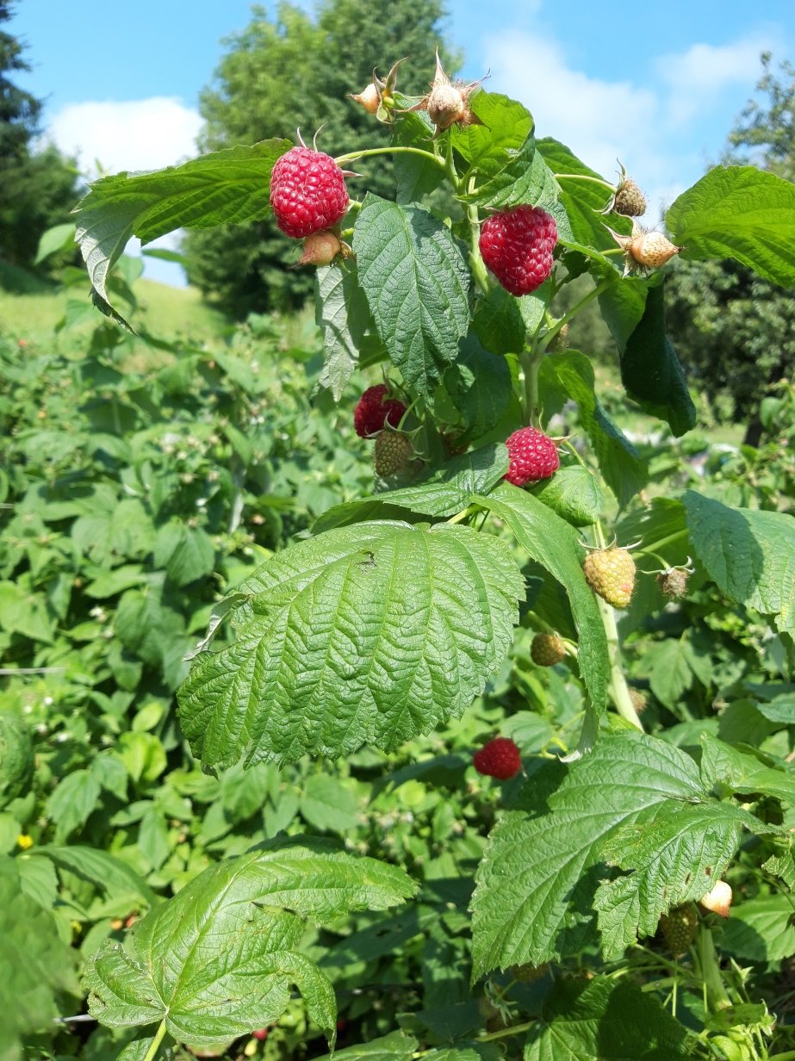
Wyniki
7

Slide 8
Wnioski
……….
………
……….
………..
8

Slide 9
Wnioski
……….
………
……….
………..
9

Slide 10
tel. (+48) 22 59 340 10
e-mail: dwe@sggw.edu.pl
www.we.sggw.pl
ul. Nowoursynowska 166
02-787 Warszawa

